Slide 1
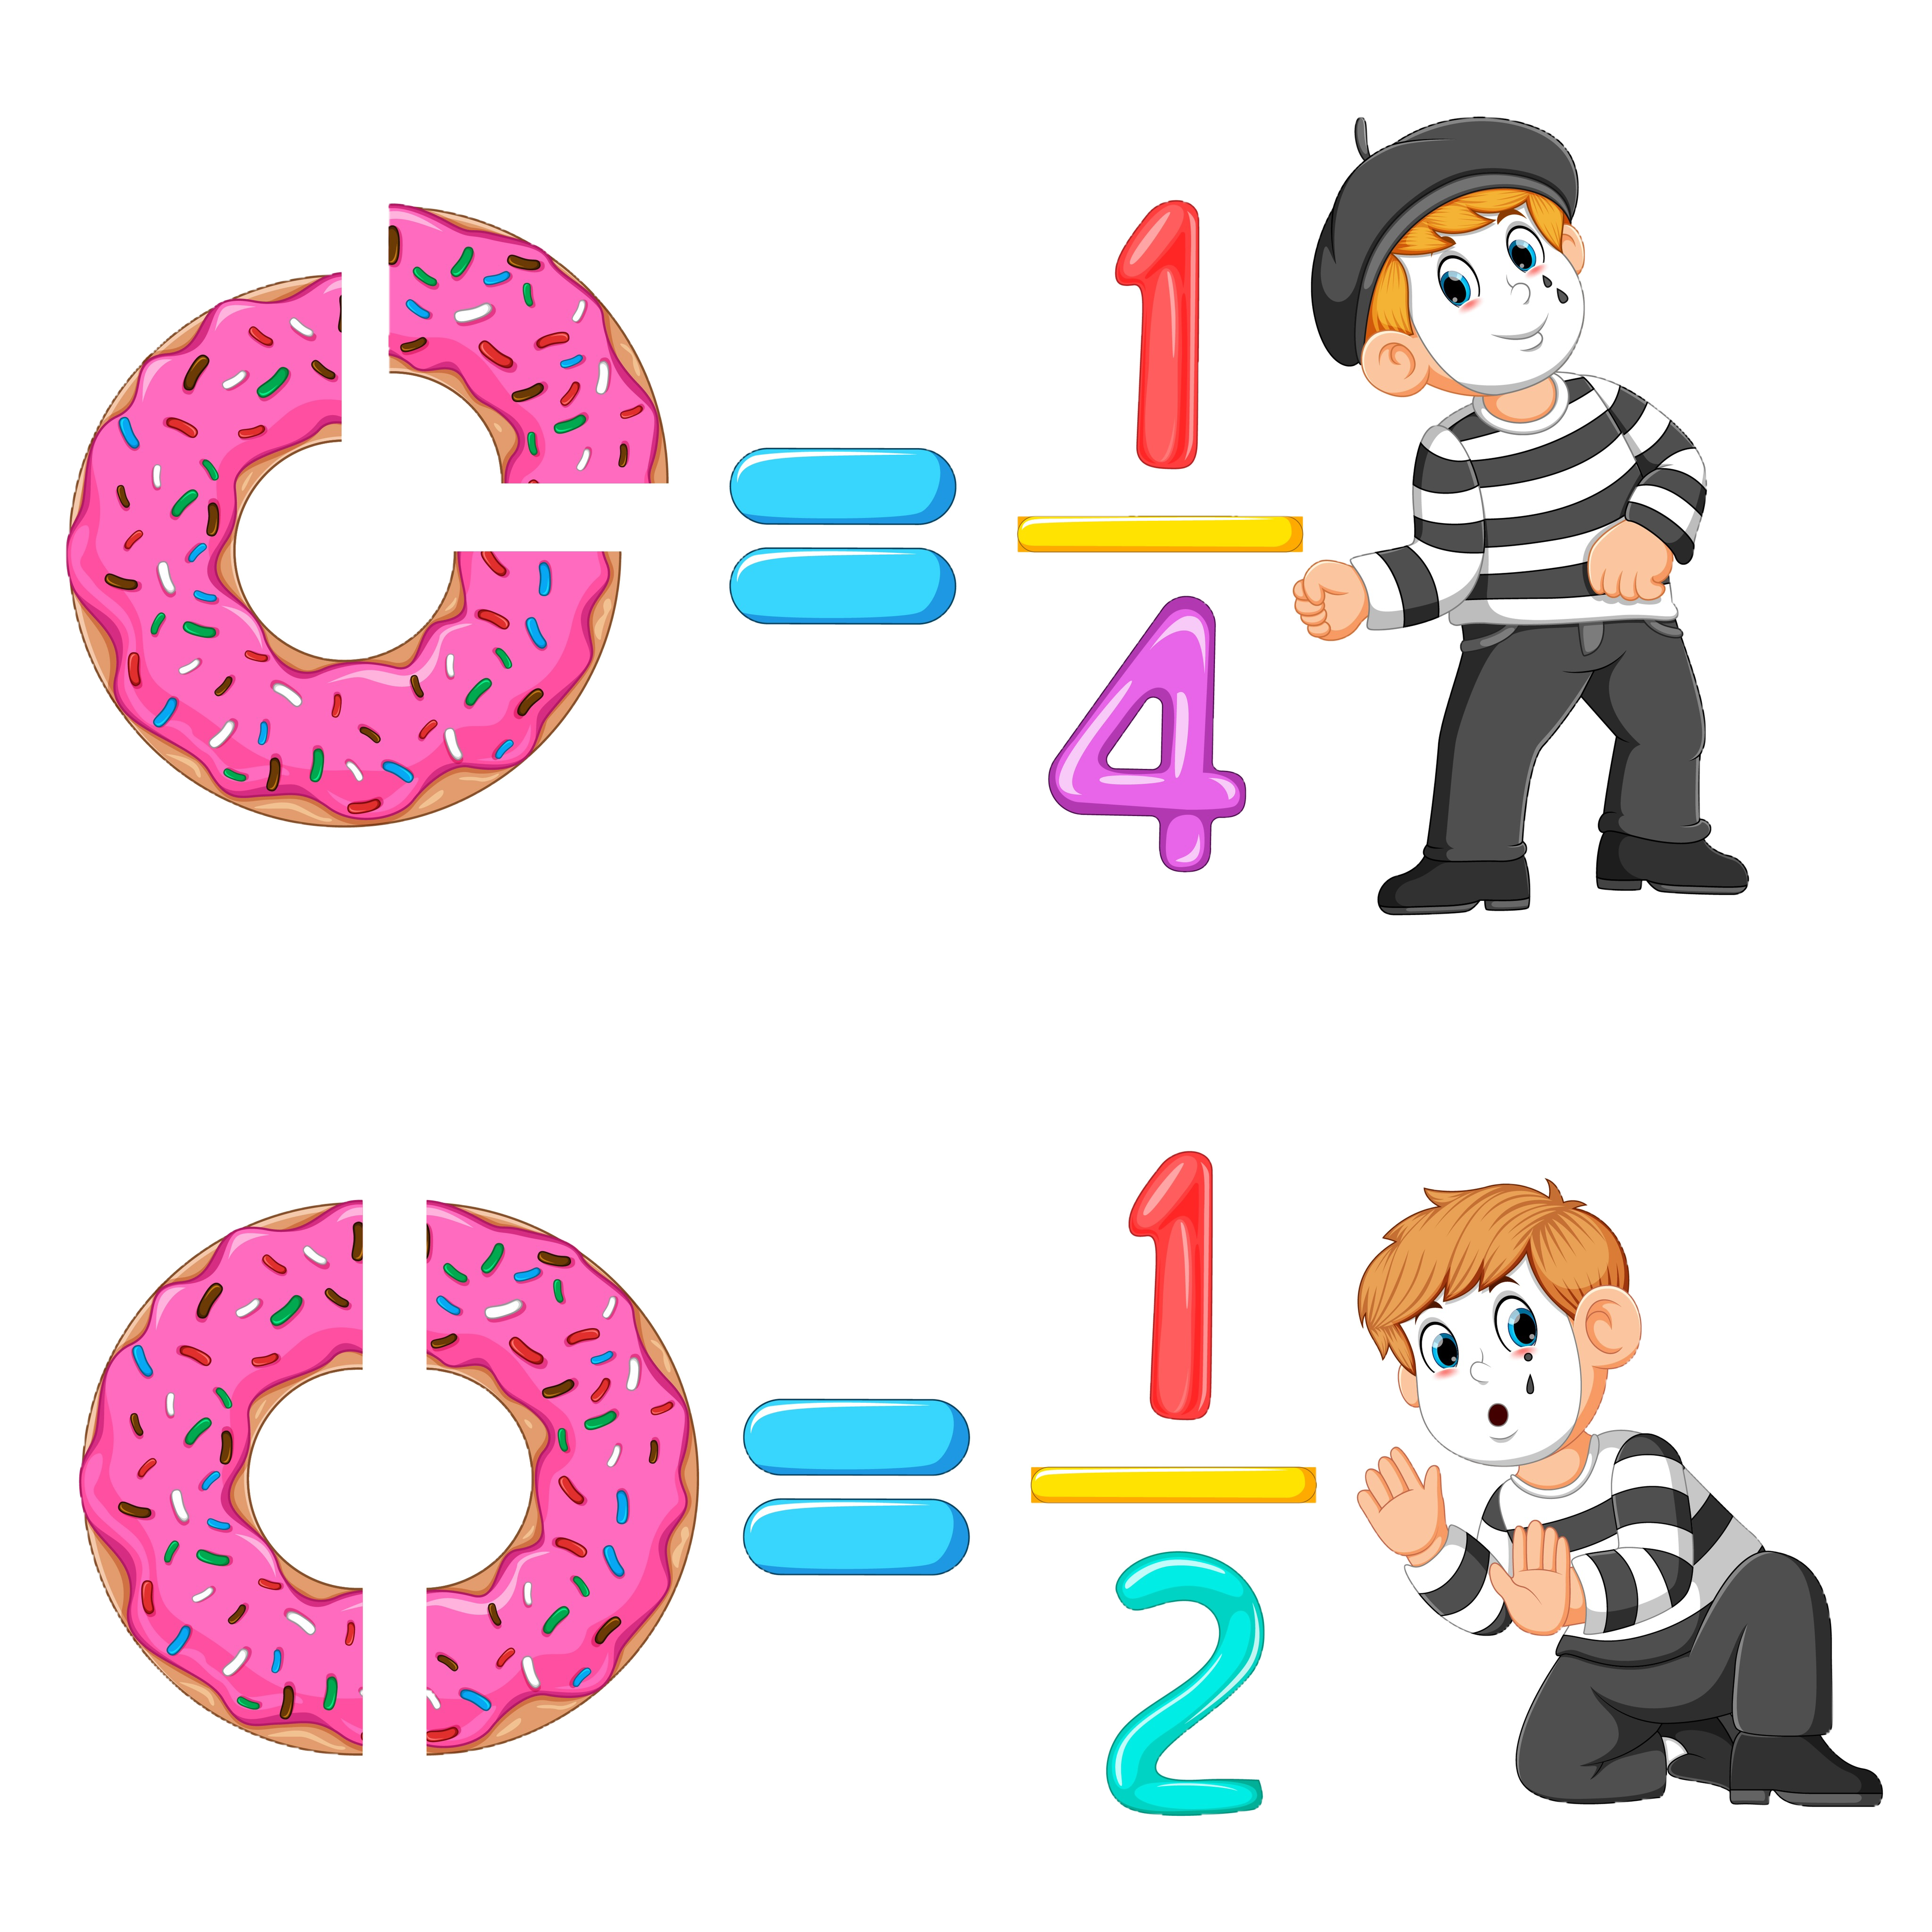
الفصل الرابع:القسمة
٤-٣ القسمة على عدد من رقم واحد
الفصل
القسمة
٤
صفحة ١٢٠

Slide 2
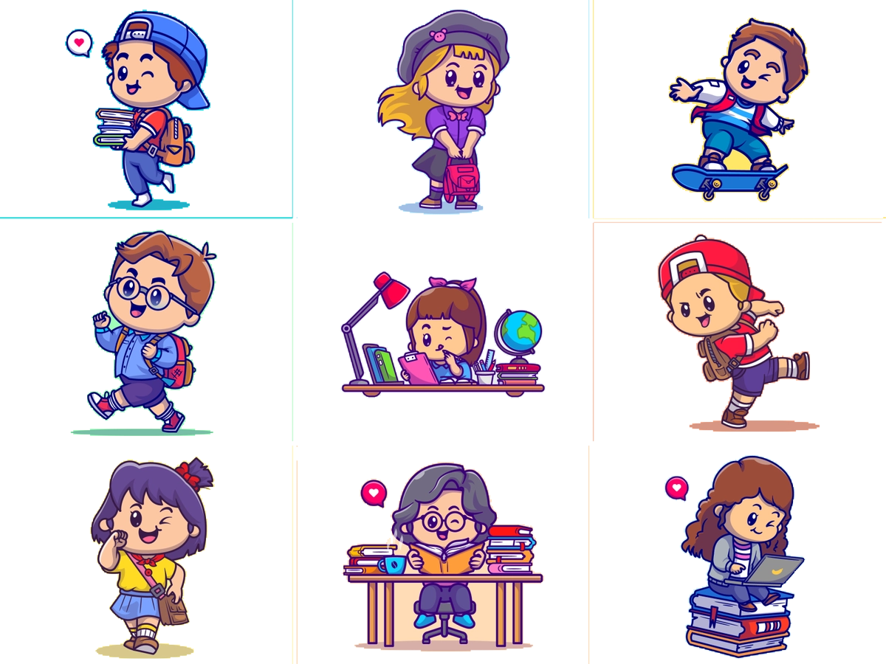
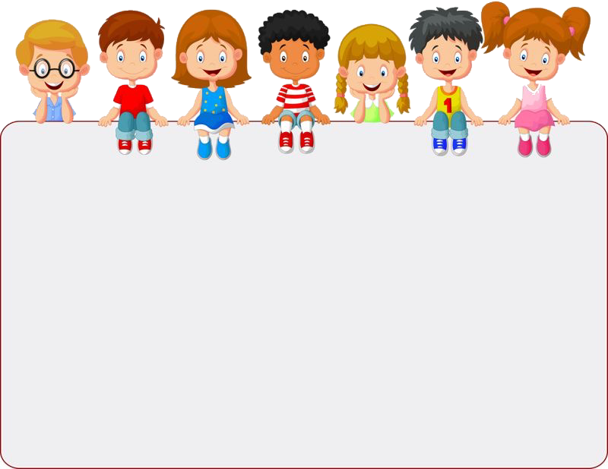
جدول التعلم
ماذا تعلمت
ماذا أريد أن أعرف
ماذا أعرف
التركيز | فكرة الدرس | مفردات | التدريس | استعد | أمثلة | التدريب | تأكد | مهارات عليا | التقويم | تقويم ختامي | الواجب

Slide 3
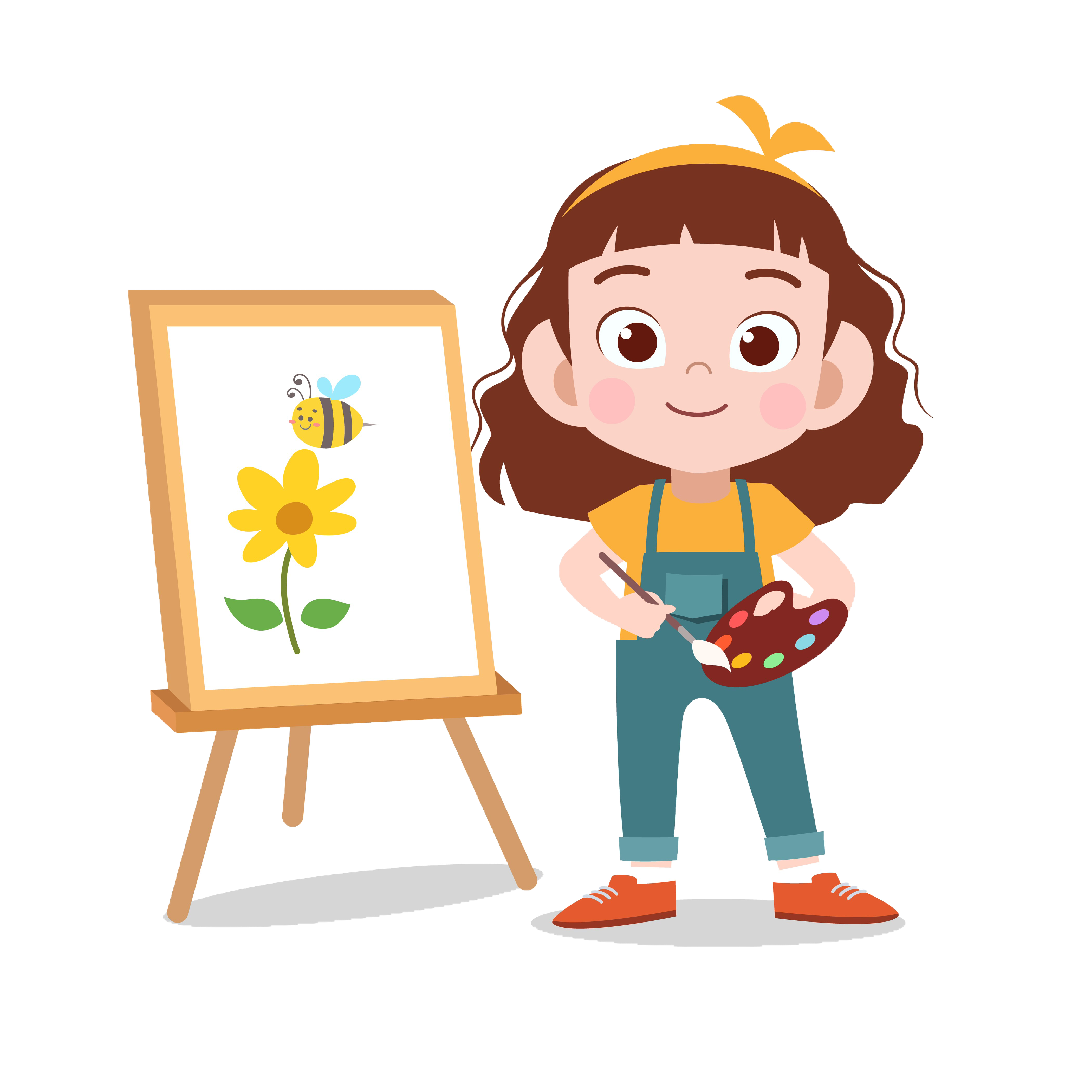







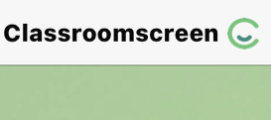

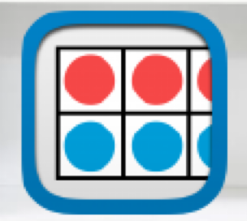




أدوات
نشاط
التركيز | فكرة الدرس | مفردات | التدريس | استعد | أمثلة | التدريب | تأكد | مهارات عليا | التقويم | تقويم ختامي | الواجب

Slide 4

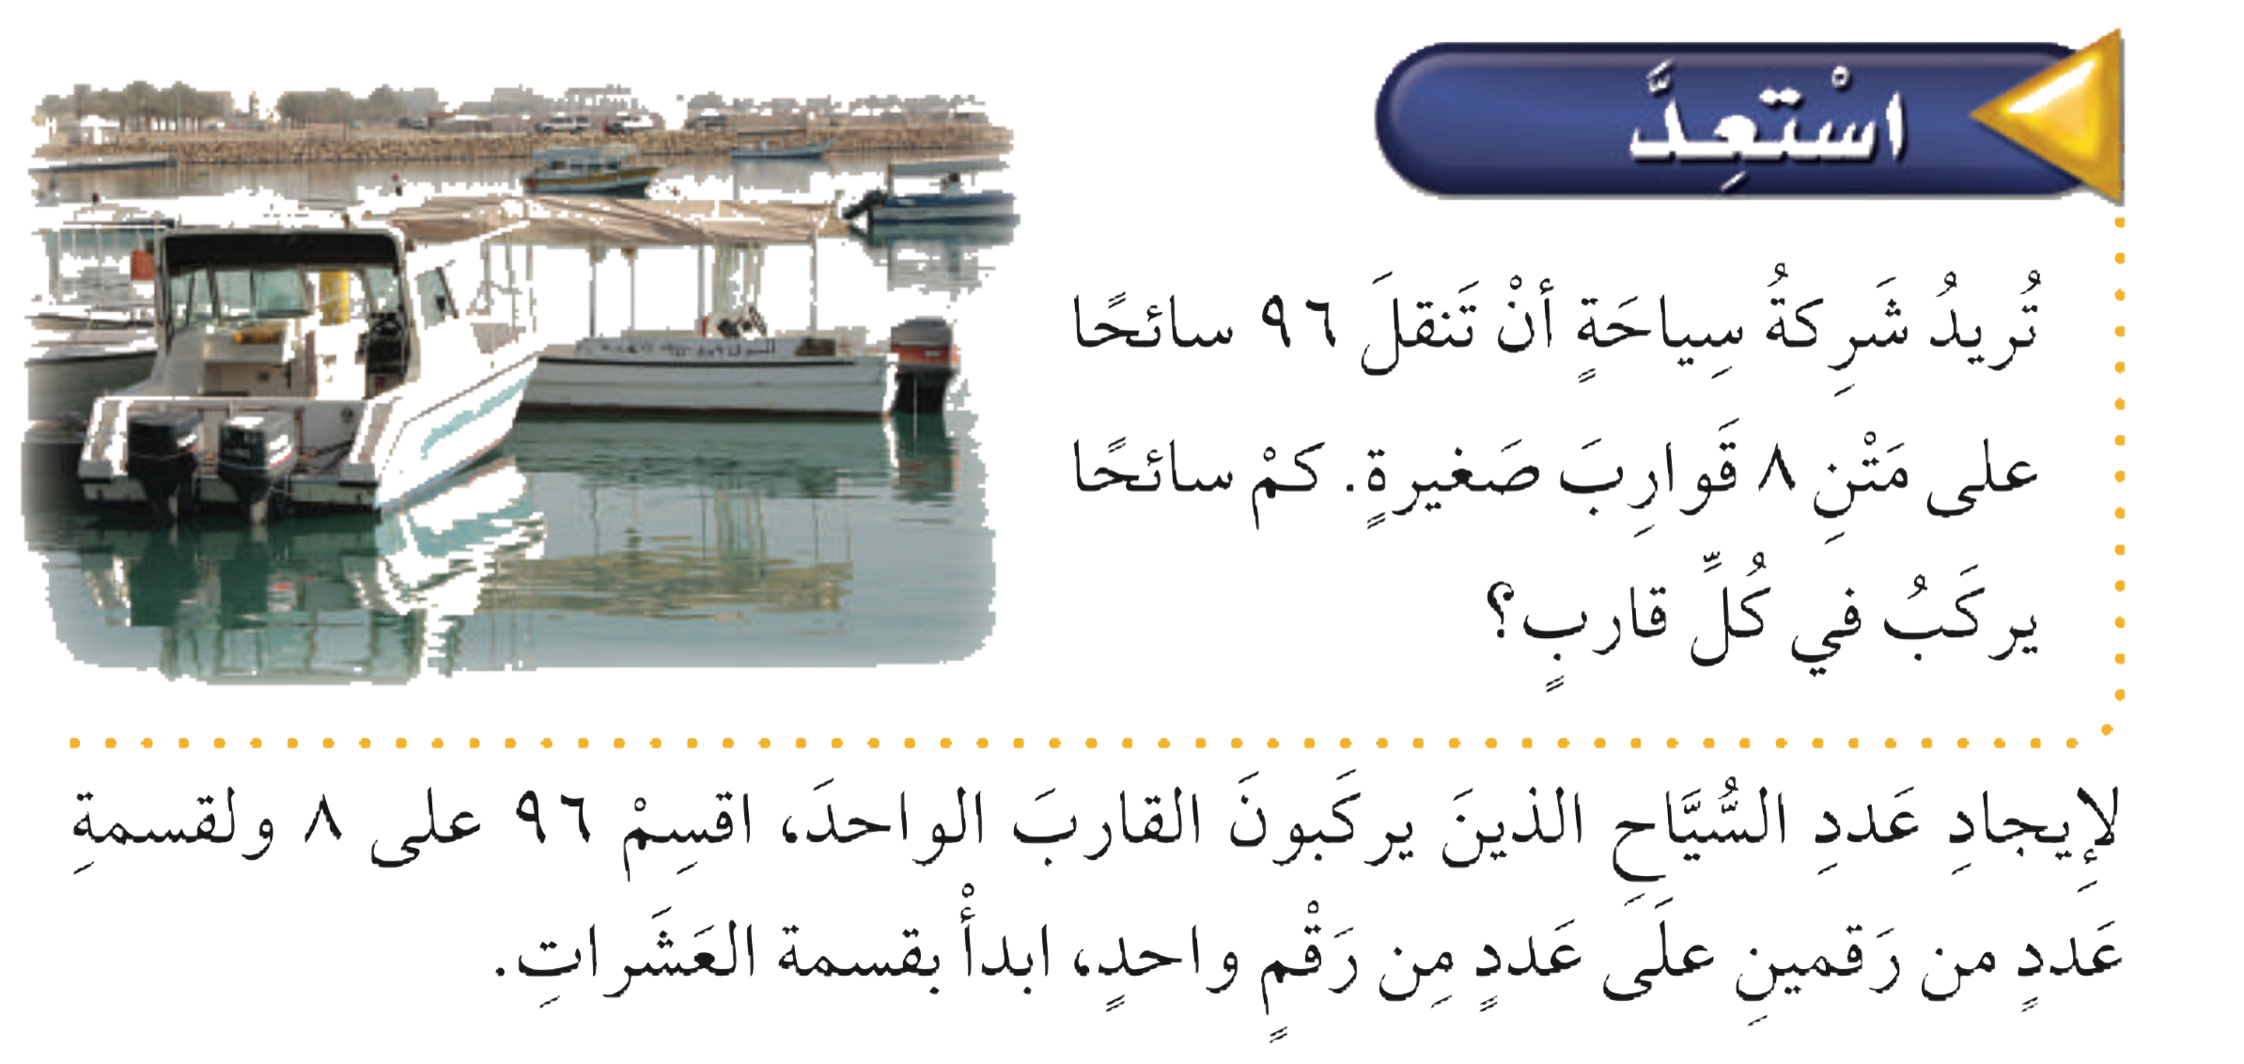
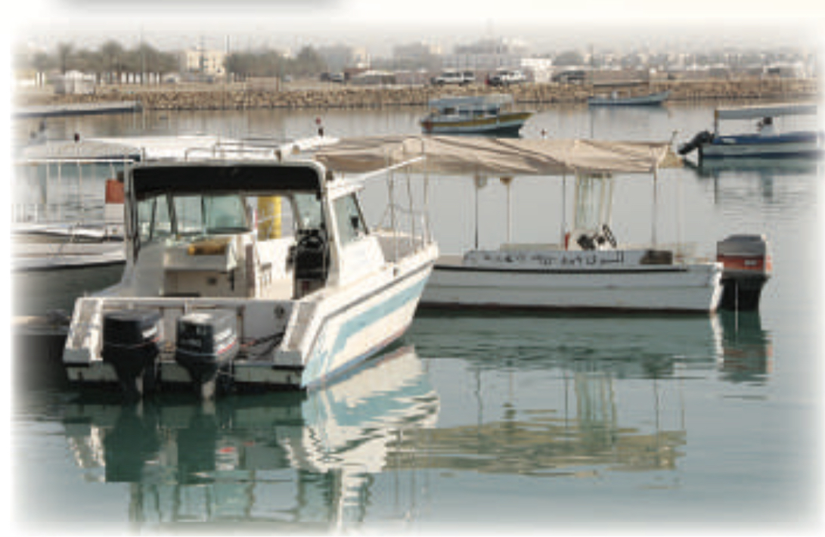
استعد
أدوات
نشاط
التركيز | فكرة الدرس | مفردات | التدريس | استعد | أمثلة | التدريب | تأكد | مهارات عليا | التقويم | تقويم ختامي | الواجب

Slide 5
استعد
أدوات
نشاط
التركيز | فكرة الدرس | مفردات | التدريس | استعد | أمثلة | التدريب | تأكد | مهارات عليا | التقويم | تقويم ختامي | الواجب

Slide 6
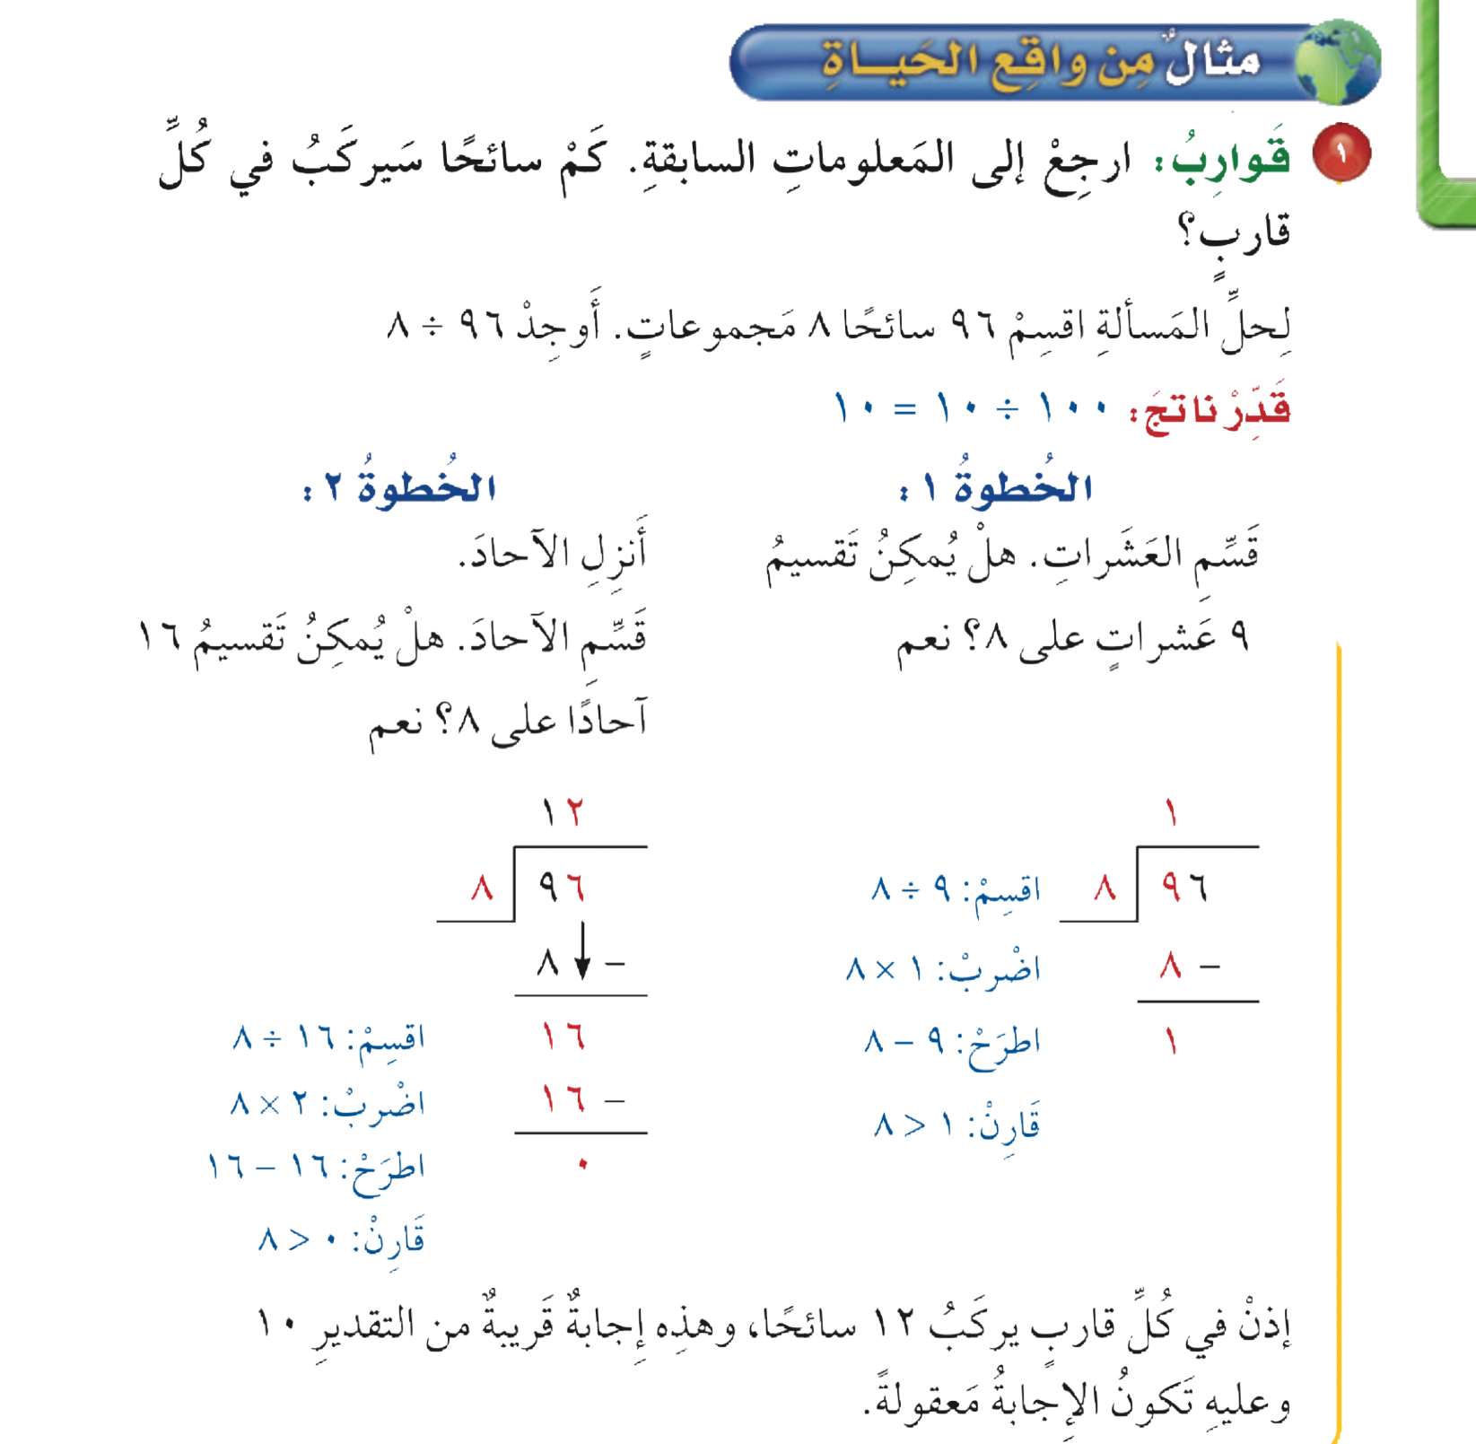


مثال
من واقع الحياة
أدوات
نشاط
التركيز | فكرة الدرس | مفردات | التدريس | استعد | أمثلة | التدريب | تأكد | مهارات عليا | التقويم | تقويم ختامي | الواجب

Slide 7
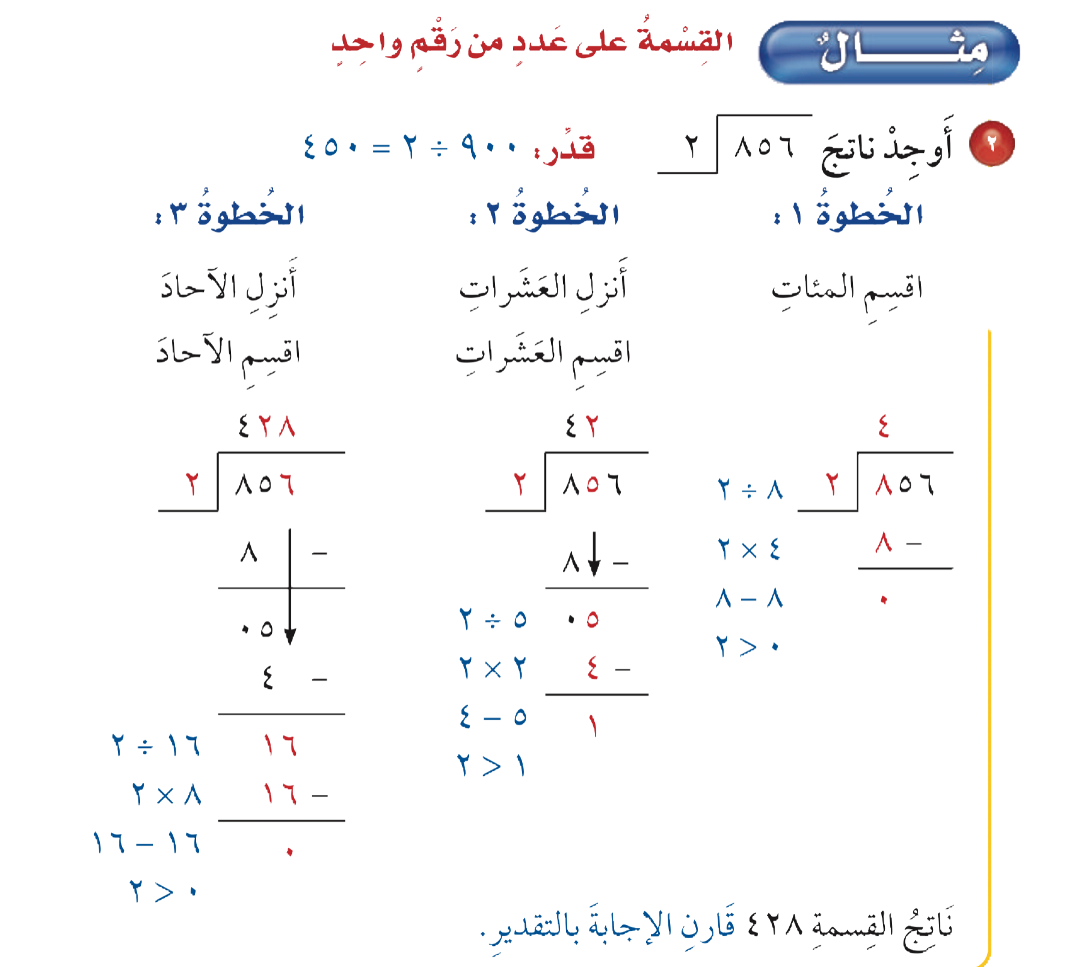
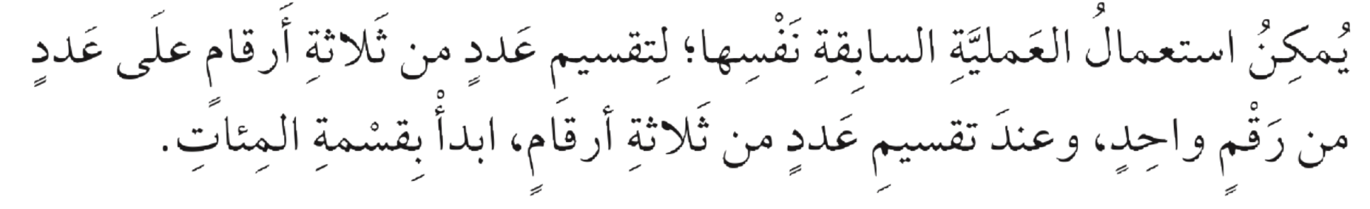



مثال
أدوات
نشاط
التركيز | فكرة الدرس | مفردات | التدريس | استعد | أمثلة | التدريب | تأكد | مهارات عليا | التقويم | تقويم ختامي | الواجب

Slide 8
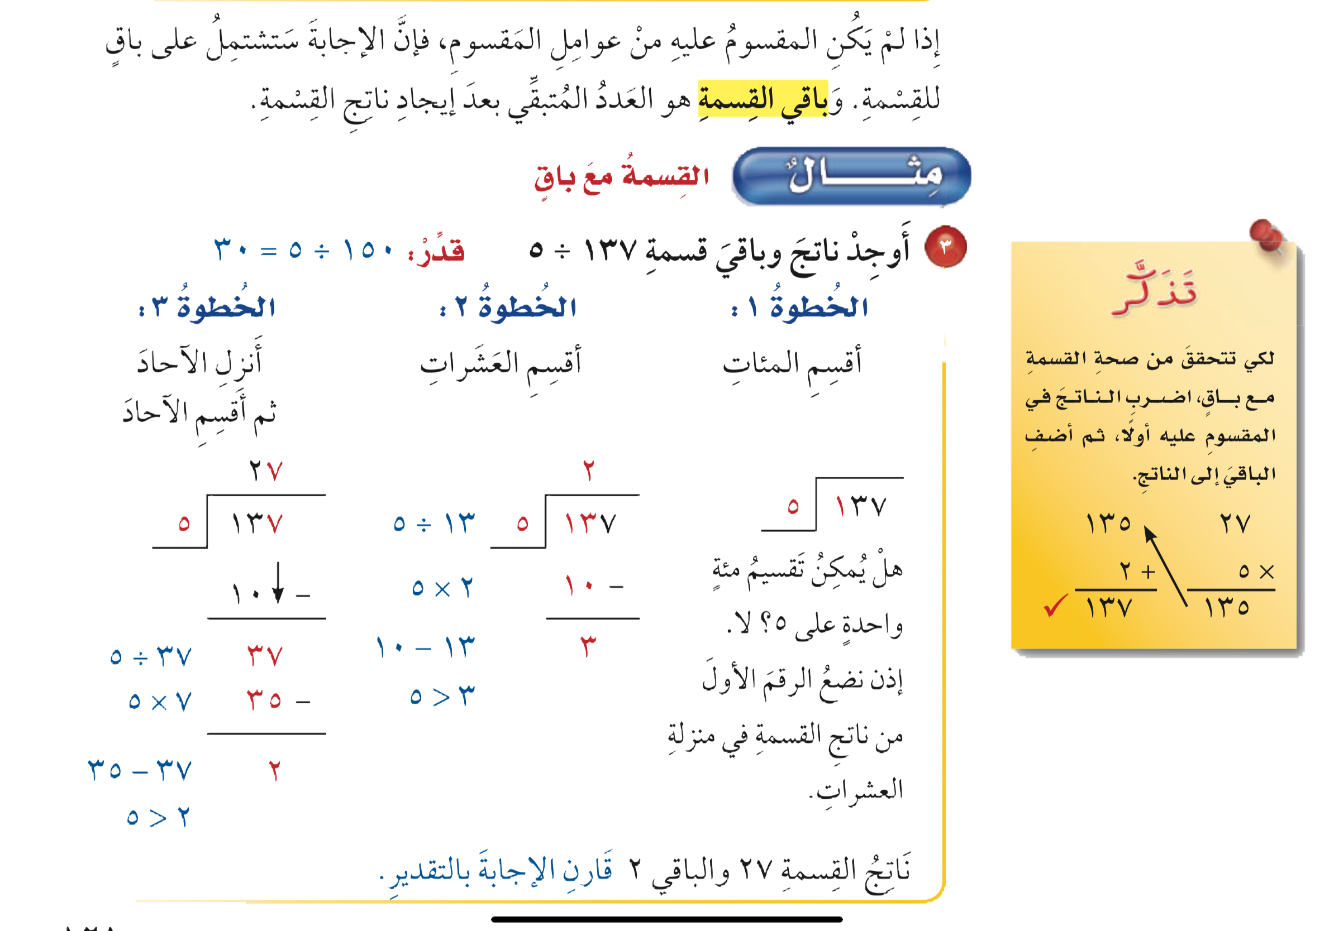
مثال
أدوات
نشاط
التركيز | فكرة الدرس | مفردات | التدريس | استعد | أمثلة | التدريب | تأكد | مهارات عليا | التقويم | تقويم ختامي | الواجب

Slide 9
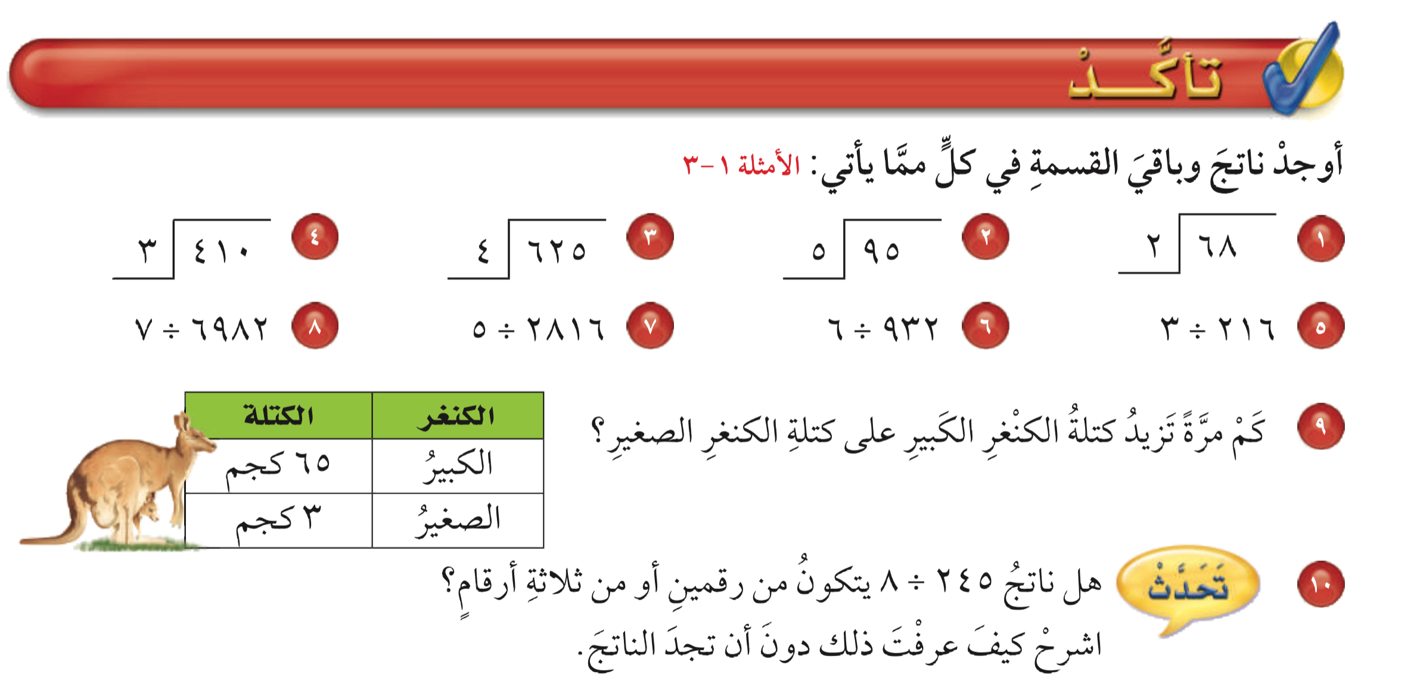

تــــــأكد
أدوات
نشاط
الحل
التركيز | فكرة الدرس | مفردات | التدريس | استعد | أمثلة | التدريب | تأكد | مهارات عليا | التقويم | تقويم ختامي | الواجب

Slide 10
تــــــأكد
أدوات
١
٣
٦
١
٥
٦
١
٩
٣
٤
-
-
-
-
٣
٤
٥
٦
١ ١
٢ ٢
٥ ٤
٨ ٠
-
-
-
-
٩
٠ ٢
٥ ٤
٠٨
٠ ٢ ٠
٥ ٢ ٠
٠٠
٠٠
-
-
١٨
٤ ٢ ٠
٢ ٠ ٠
١ ٠ ٠
نشاط
التركيز | فكرة الدرس | مفردات | التدريس | استعد | أمثلة | التدريب | تأكد | مهارات عليا | التقويم | تقويم ختامي | الواجب

Slide 11
تــــــأكد
أدوات
نشاط
الحل
التركيز | فكرة الدرس | مفردات | التدريس | استعد | أمثلة | التدريب | تأكد | مهارات عليا | التقويم | تقويم ختامي | الواجب

Slide 12
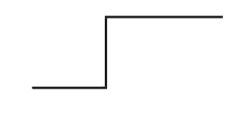
تــــــأكد
أدوات
٩
٩
٧
٥
٦
٣
١
٥
٥
٧
٢
٧
٦٩٨٢
٥
٢٨١٦
٦
٩٣٢
٣
٢١٦
-
-
-
-
٦
٢١
٦٣
٢٥
٣ ٣
٠٠٦
٨ ٦
-
١ ٣
-
-
-
٣٠
٣ ٦
٠ ٣
٦
٢ ٣ ٠
-
٢ ٥ ٠
-
٦ ١ ٠
٠ ٠
-
٣٠
٩ ٤
٥ ١
٢ ٠ ٠
٣ ٠ ٠
١ ٠ ٠
نشاط
التركيز | فكرة الدرس | مفردات | التدريس | استعد | أمثلة | التدريب | تأكد | مهارات عليا | التقويم | تقويم ختامي | الواجب

Slide 13
تــــــأكد
أدوات
نشاط
الحل
التركيز | فكرة الدرس | مفردات | التدريس | استعد | أمثلة | التدريب | تأكد | مهارات عليا | التقويم | تقويم ختامي | الواجب

Slide 14
تــــــأكد
أدوات
٦٥ ÷ ٣ = ٢١ والباقي ٢ ، أي ٢٢ مره تقريباً
نشاط
التركيز | فكرة الدرس | مفردات | التدريس | استعد | أمثلة | التدريب | تأكد | مهارات عليا | التقويم | تقويم ختامي | الواجب

Slide 15
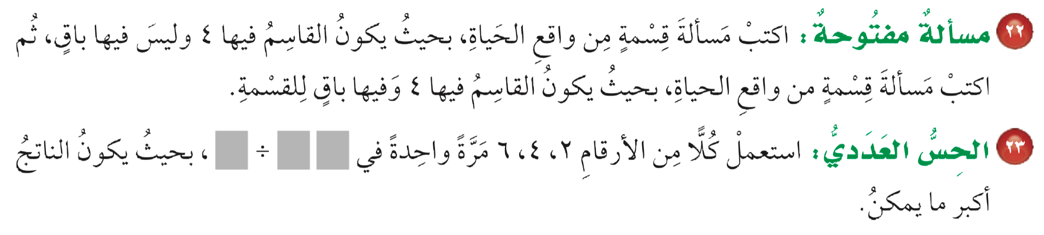
مسائل
مهارات التفكير العليا
أدوات
الحل
نشاط
التركيز | فكرة الدرس | مفردات | التدريس | استعد | أمثلة | التدريب | تأكد | مهارات عليا | التقويم | تقويم ختامي | الواجب

Slide 16
مسائل
مهارات التفكير العليا
أدوات
نجعل المقسوم أكبر ما يمكن والمقسوم عليه أقل ما يمكن حتى يعطي ناتج أكبر ما يمكن .
٦٤ ÷ ٢
نشاط
التركيز | فكرة الدرس | مفردات | التدريس | استعد | أمثلة | التدريب | تأكد | مهارات عليا | التقويم | تقويم ختامي | الواجب

Slide 17



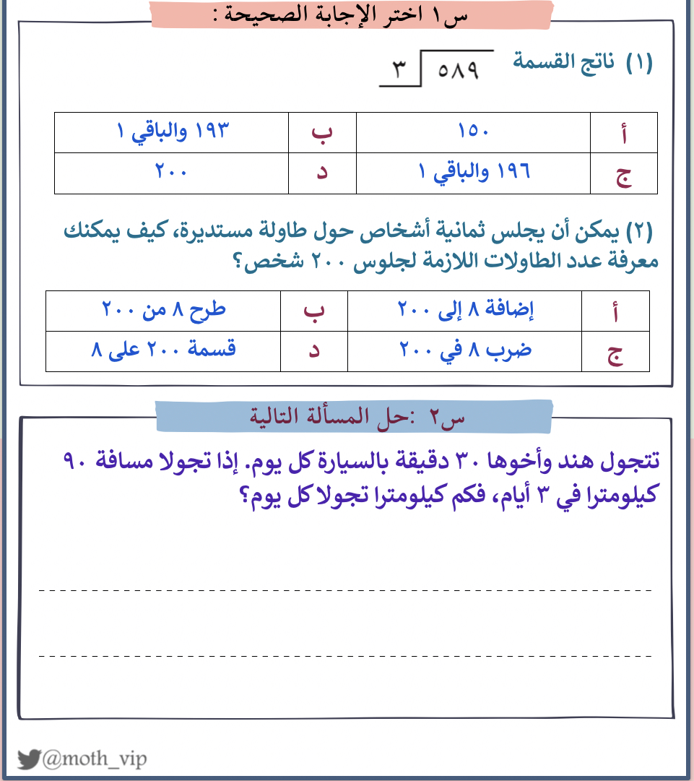

التركيز | فكرة الدرس | مفردات | التدريس | استعد | أمثلة | التدريب | تأكد | مهارات عليا | التقويم | تقويم ختامي | الواجب

Slide 18
جدول التعلم
ماذا تعلمت
ماذا أريد أن أعرف
ماذا أعرف
التركيز | فكرة الدرس | مفردات | التدريس | استعد | أمثلة | التدريب | تأكد | مهارات عليا | التقويم | تقويم ختامي | الواجب

Slide 19

الواجـــب
١١ ،١٦ ، ١٩ ، ٢٠
سؤال :
١٢٢
صفحة :
ختاماً
"جذور التعليم مريرة، لكن ثمراتها حلوة."
التركيز | فكرة الدرس | مفردات | التدريس | استعد | أمثلة | التدريب | تأكد | مهارات عليا | التقويم | تقويم ختامي | الواجب

